Slide 1


Modelando los efectos del distanciamiento social y la movilidad humana en la propagación de infecciones
cesar augusto nieto PhD
Grupo de Biologia de Sistemas.
Universidad de los Andes

Slide 2
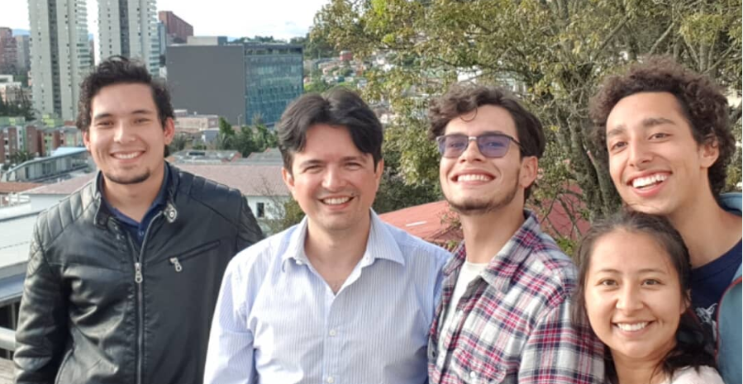
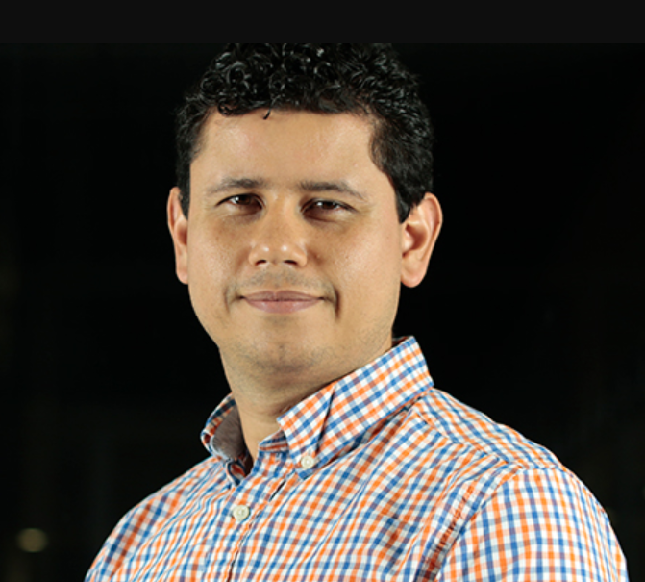
Grupo de Biologia de sistemas. Universidad de los Andes
Cesar Augusto Vargas
AGROSAVIA
Prof. Juan Manuel Pedraza

Slide 3
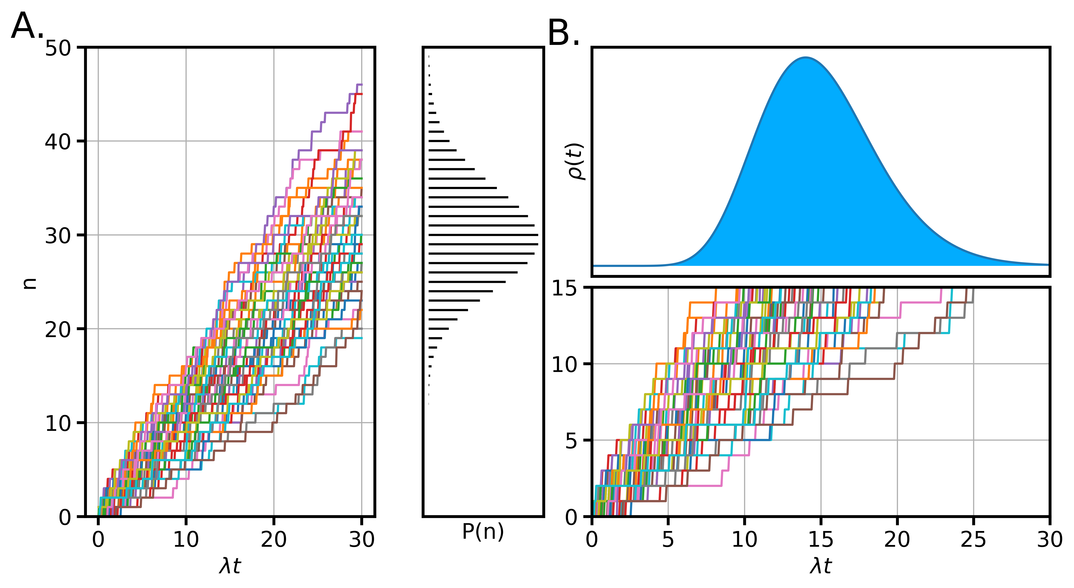
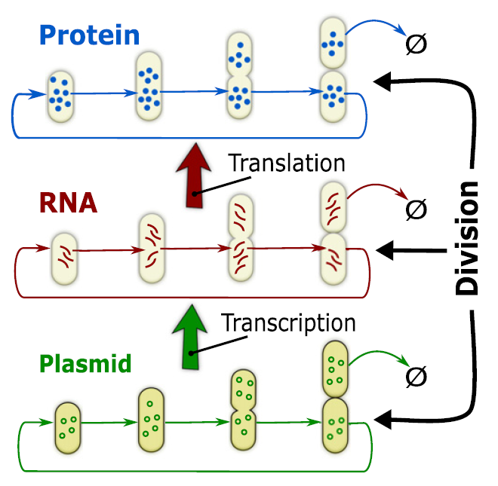
Grupo de Biologia de sistemas. Universidad de los Andes
Control estocástico del metabolismo celular. (Gene expression, chromosome replication, Aging, Cell cycle, bacterial persistence).
Dinámica de poblaciones:
Evolución, Cooperación, Juegos biológicos, Proliferación de bacterias.
Biología molecular y sintética:
Estudio y diseño de redes de control genético.

Slide 4
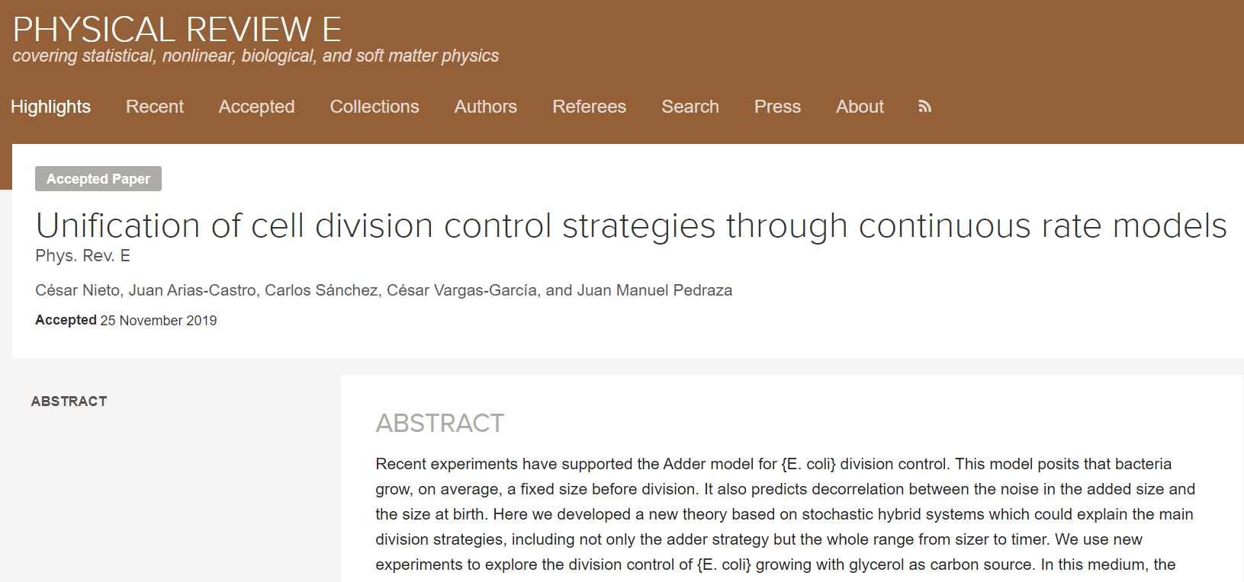

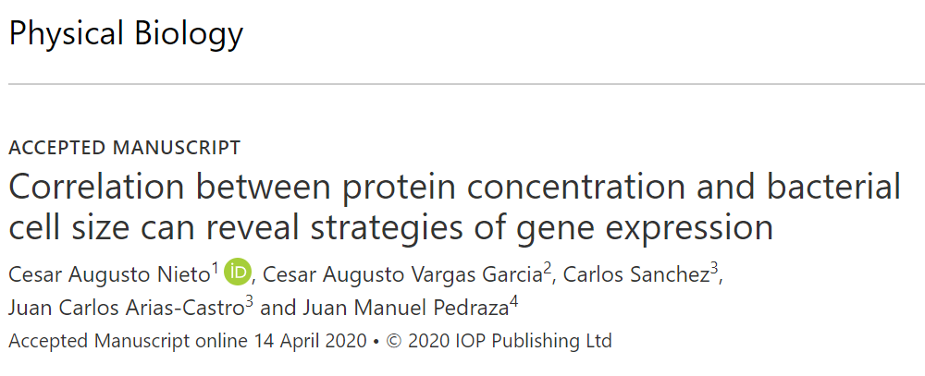
Línea principal de investigación:
Modelo estocástico de división en bacterias

Slide 5
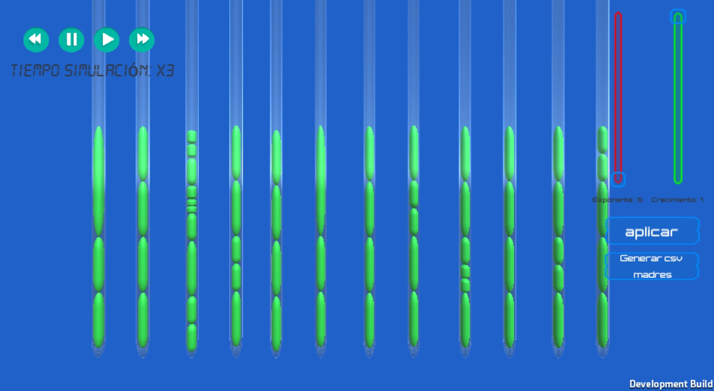
Cell-size dynamics simulator
Acknowledgements
Prof. Jorge Luis Bacca. Fundacion universitaria Konrad Lorenz
Jeison Sierra
http://190.131.214.11/simulator2/

Slide 6
Contenido
El problema de la movilidad.
Modelo de compartimientos SIR.
Transporte entre regiones.
Ejemplo de Juguete (tres regiones).
Estadísticas de contagio de y transporte Bogotá.

Slide 7
Como integrar los patrones de movilidad en la propagación de una enfermedad infecciosa?
5 min

Slide 8
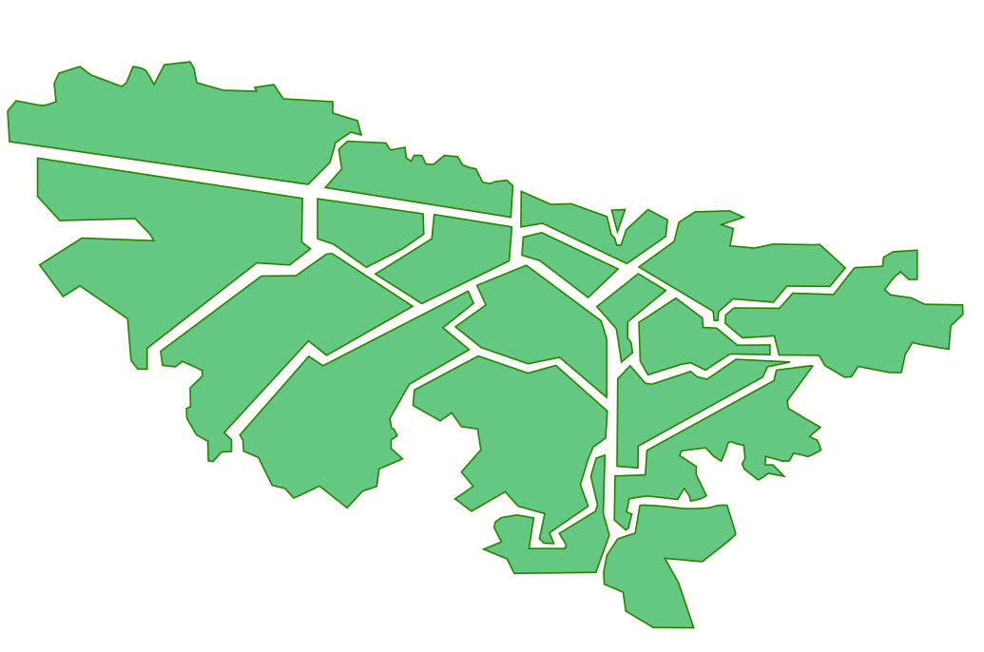
El problema de la movilidad
La población, en general, se encuentra distribuida en una región heterogénea con características diferentes de densidad, infraestructura y servicios.

Slide 9
El problema de la movilidad
En el día, usualmente, las personas se mueven a su lugar de trabajo y/o estudio relacionándose con gente de otras localidades.

Slide 10
El problema de la movilidad
En la noche, las personas regresan a sus hogares y se relacionan con sus vecinos.

Slide 11
Como es posible modelar la propagación de una infección en una población incluyendo el movimiento de personas?

Slide 12
“Todos los modelos están mal. Pero por eso son útiles”
- George E. P. Box

Slide 13
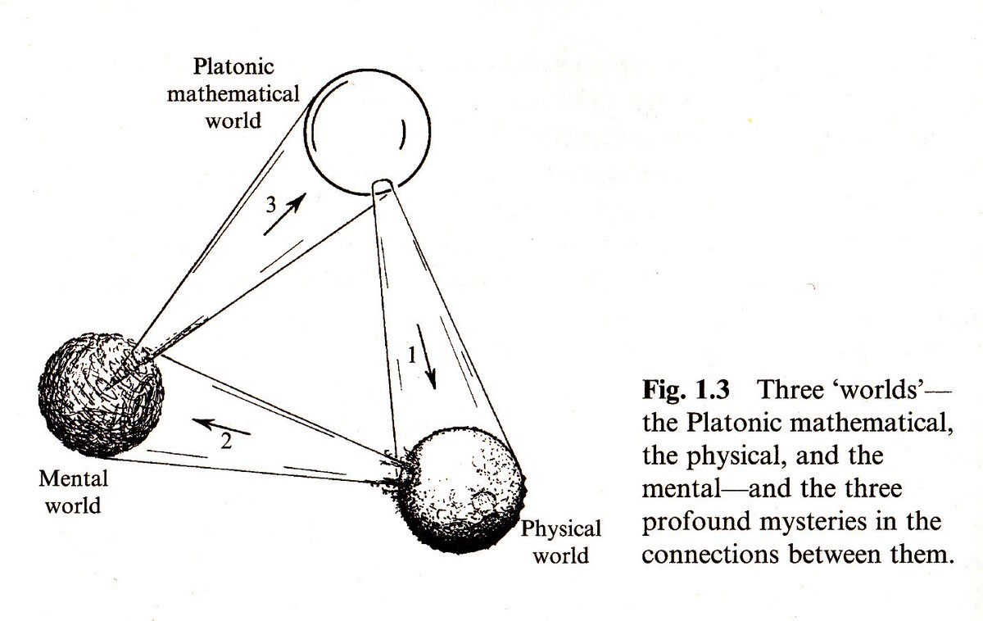
La necesidad de modelos

Slide 14
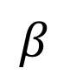
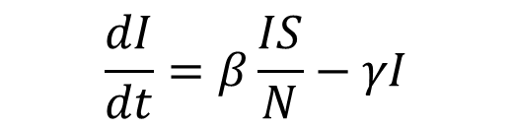
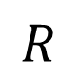

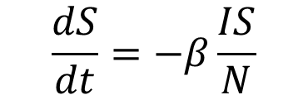
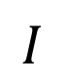
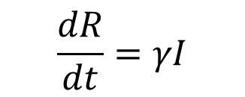
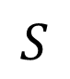
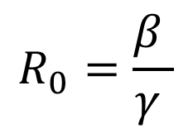
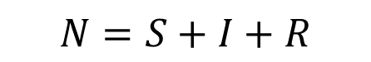
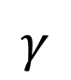
Modelo de compartimientos SIR
$$S$$
Numero de personas susceptibles.
$$\frac{dS}{dt}=−β\frac{IS}{N}$$
$$I$$
Numero de personas Enfermas.
$$R$$
Numero de personas Recuperadas y de victimas.
$$\frac{dI}{dt}=β\frac{IS}{N}−γI$$
$$β$$
Tasa de infección.
$$γ$$
Tasa de Recuperación.
$$\frac{dR}{dt}=γI$$
$$R_{0}=\frac{β }{γ }$$
Numero de reproducción.
$$N=S+I+R$$
Kermack, W. O. and McKendrick, A. G. "A Contribution to the Mathematical Theory of Epidemics." Proc. Roy. Soc. Lond. A 115, 700-721, 1927.
$$N$$
Población total.

Slide 15
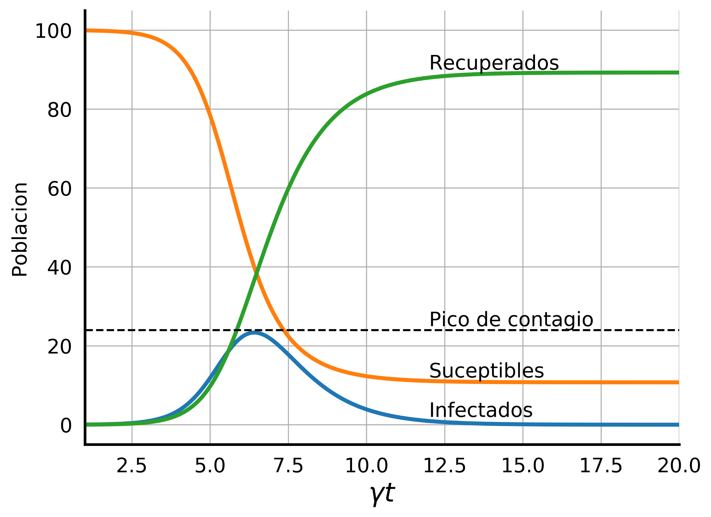
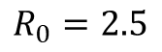
Curva típica de contagio
$$R_{0}=2.5$$

Slide 16
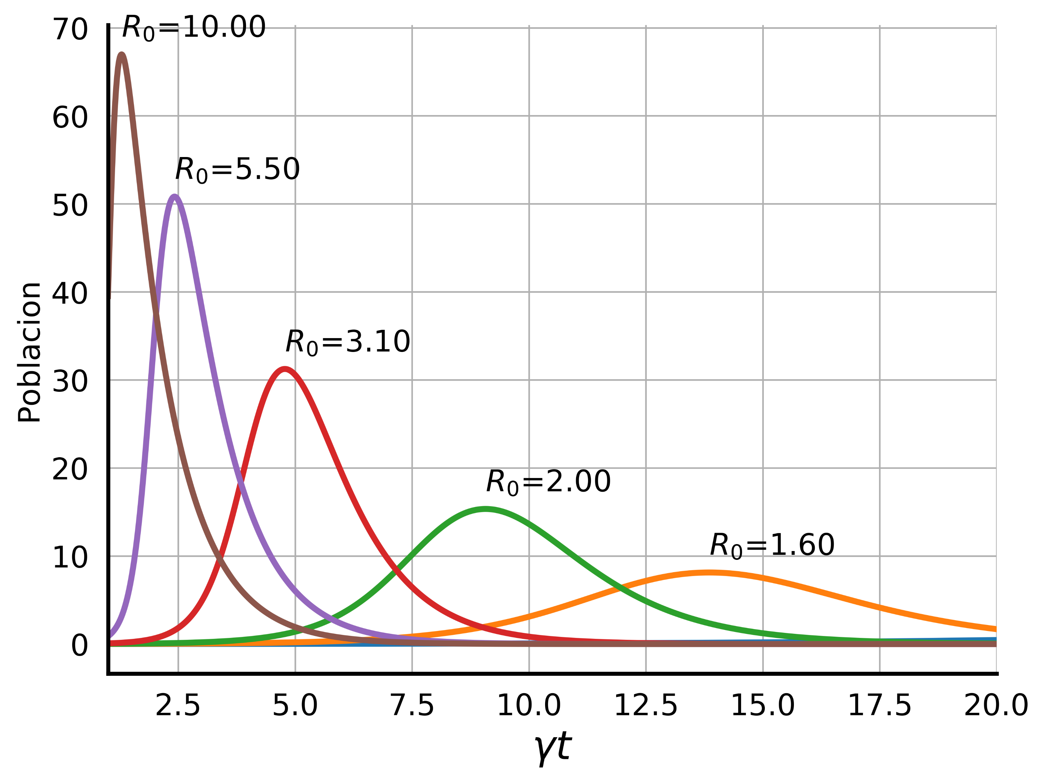
Como depende el pico de contagio de el numero de reproducción?

Slide 17
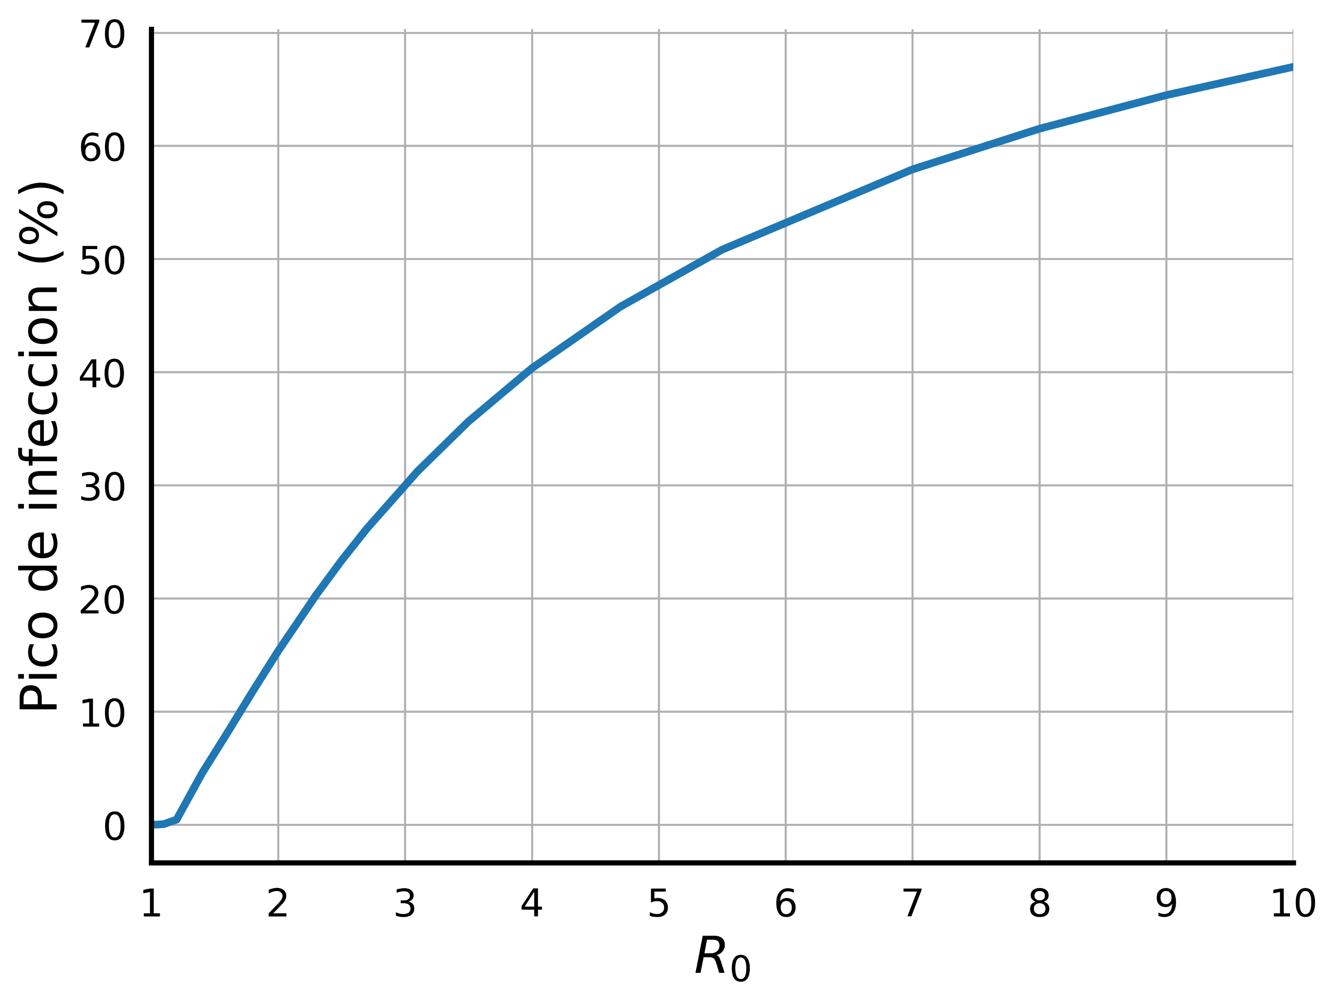
Como depende el pico de contagio de el numero de reproducción?
10 min

Slide 18
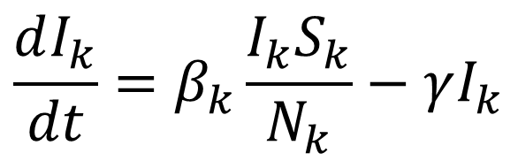
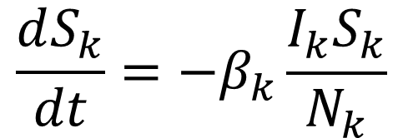
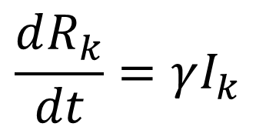
Considerando regiones separadas
$$\frac{dS_{k}}{dt}=−β_{k}\frac{I_{k}S_{k}}{N_{k}}$$
$$\frac{dI_{k}}{dt}=β_{k}\frac{I_{k}S_{k}}{N_{k}}−γI_{k}$$
$$\frac{dR_{k}}{dt}=γI_{k}$$

Slide 19
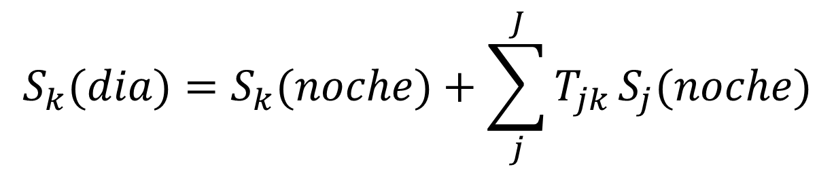
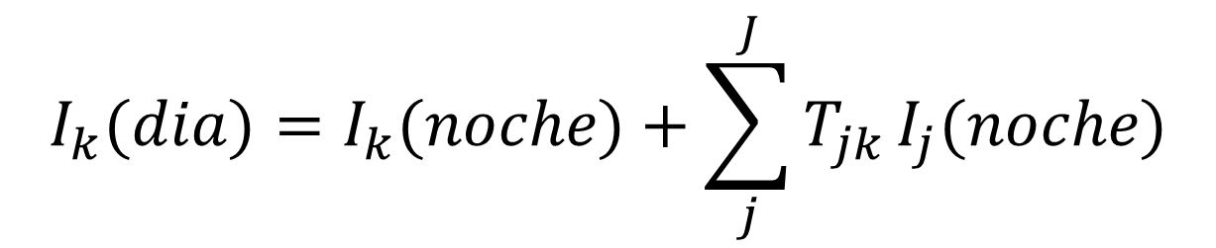
Definiendo la matriz origin–destination de movilidad entre regiones:
$$I_{k}(dia)=I_{k}(noche)+\sum_{j}^{J}{T_{jk}}I_{j}(noche)$$
$$S_{k}(dia)=S_{k}(noche)+\sum_{j}^{J}{T_{jk}}S_{j}(noche)$$
Ge, Q., & Fukuda, D. (2016). Updating origin–destination matrices with aggregated data of GPS traces. Transportation Research Part C: Emerging Technologies, 69, 291-312.

Slide 20
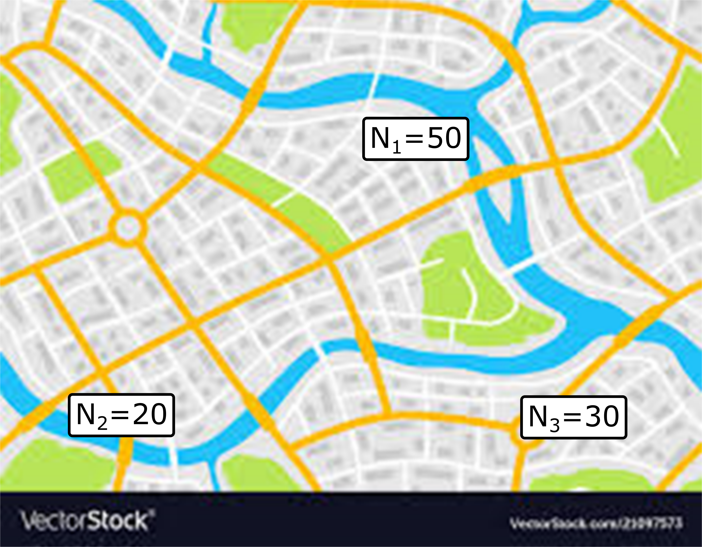
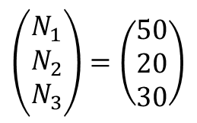
Ejemplo ciudad con tres regiones
$\left(\begin{matrix}N_{1} \\ N_{2} \\ N_{3}\end{matrix}\right)=$ $\left(\begin{matrix}50 \\ 20 \\ 30\end{matrix}\right)$

Slide 21
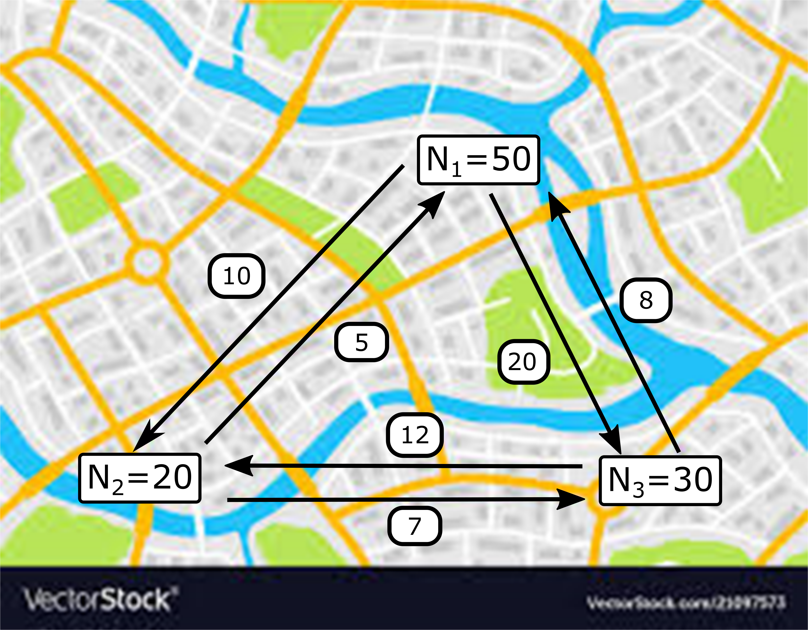
Ejemplo ciudad con tres barrios

Slide 22
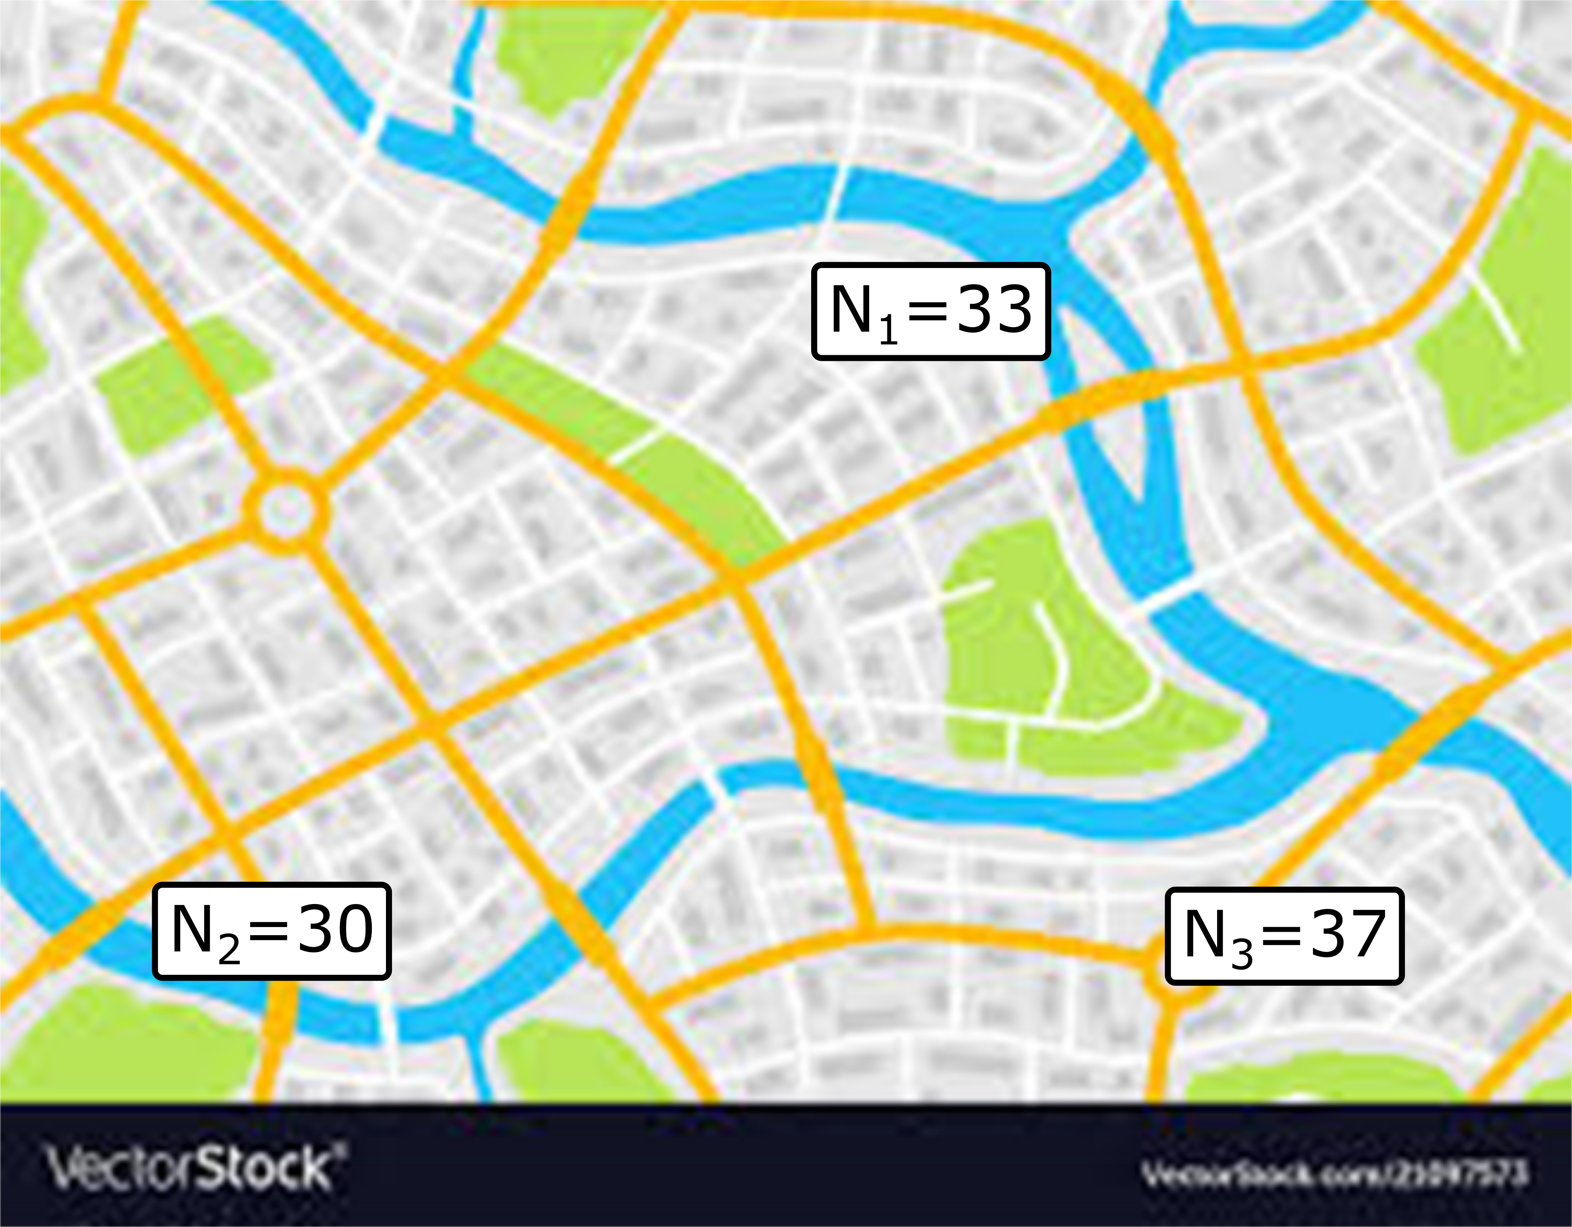
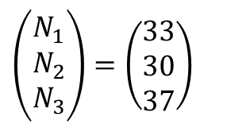
Ejemplo ciudad con tres barrios
$\left(\begin{matrix}N_{1} \\ N_{2} \\ N_{3}\end{matrix}\right)=$ $\left(\begin{matrix}33 \\ 30 \\ 37\end{matrix}\right)$

Slide 23
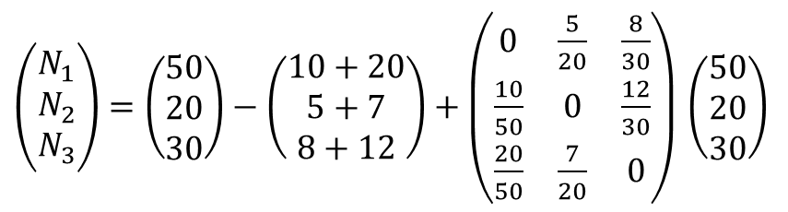
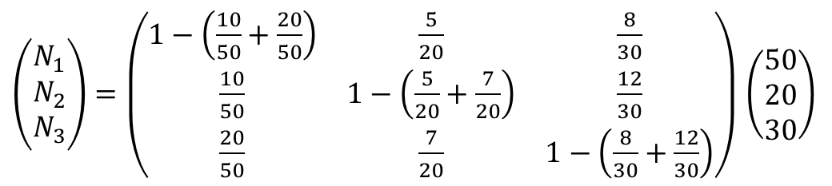
Conociendo los flujos de personas en el día
$\left(\begin{matrix}N_{1} \\ N_{2} \\ N_{3}\end{matrix}\right)=$ $\left(\begin{matrix}50 \\ 20 \\ 30\end{matrix}\right)−\left(\begin{matrix}10+20 \\ 5+7 \\ 8+12\end{matrix}\right)+\left(\begin{matrix}0 & \frac{5}{20} & \frac{8}{30} \\ \frac{10}{50} & 0 & \frac{12}{30} \\ \frac{20}{50} & \frac{7}{20} & 0\end{matrix}\right)$ $\left(\begin{matrix}50 \\ 20 \\ 30\end{matrix}\right)$
$\left(\begin{matrix}N_{1} \\ N_{2} \\ N_{3}\end{matrix}\right)=$ $\left(\begin{matrix}1−\left(\frac{10}{50}+\frac{20}{50}\right) & \frac{5}{20} & \frac{8}{30} \\ \frac{10}{50} & 1−\left(\frac{5}{20}+\frac{7}{20}\right) & \frac{12}{30} \\ \frac{20}{50} & \frac{7}{20} & 1−\left(\frac{8}{30}+\frac{12}{30}\right)\end{matrix}\right)$ $\left(\begin{matrix}50 \\ 20 \\ 30\end{matrix}\right)$

Slide 24
La composición de la población en el día cambia
15 min

Slide 25
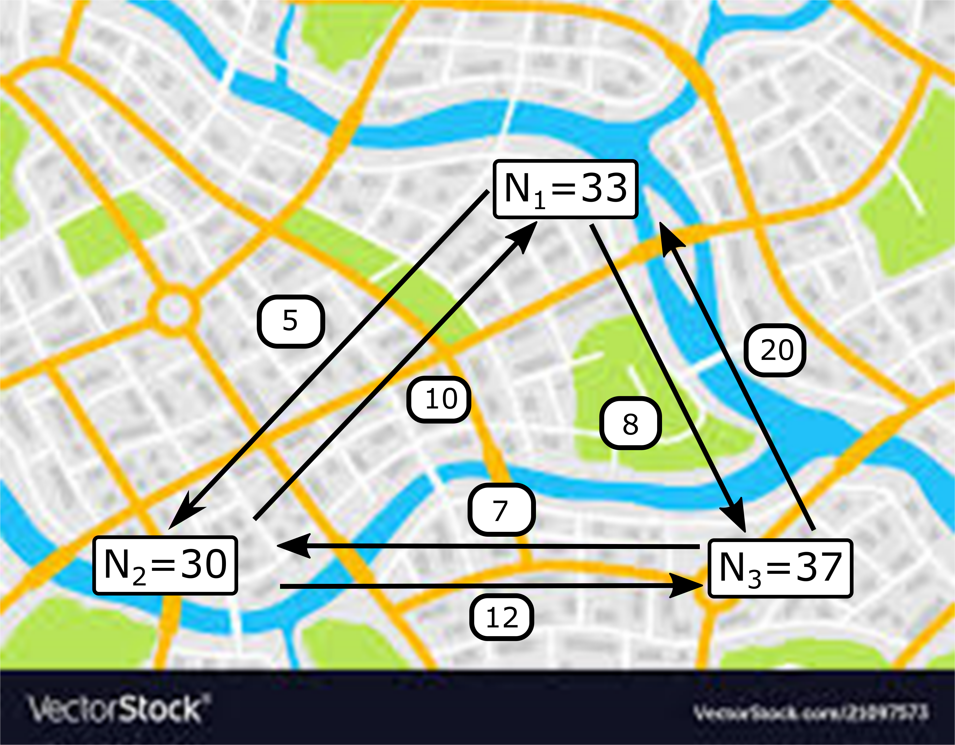
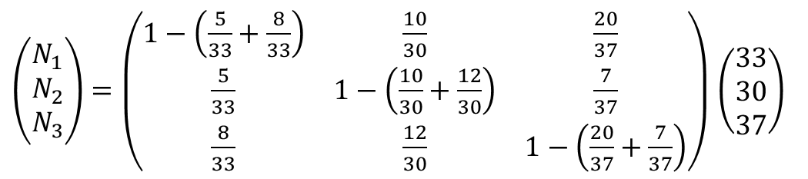
En la noche, el transporte es en dirección contraria
$\left(\begin{matrix}N_{1} \\ N_{2} \\ N_{3}\end{matrix}\right)=$ $\left(\begin{matrix}1−\left(\frac{5}{33}+\frac{8}{33}\right) & \frac{10}{30} & \frac{20}{37} \\ \frac{5}{33} & 1−\left(\frac{10}{30}+\frac{12}{30}\right) & \frac{7}{37} \\ \frac{8}{33} & \frac{12}{30} & 1−\left(\frac{20}{37}+\frac{7}{37}\right)\end{matrix}\right)$ $\left(\begin{matrix}33 \\ 30 \\ 37\end{matrix}\right)$

Slide 26
Definiendo la matriz T de transporte entre regiones:
$$I_{k}(dia)=I_{k}(noche)+\sum_{j}^{J}{T_{jk}}I_{j}(noche)$$
$$S_{k}(dia)=S_{k}(noche)+\sum_{j}^{J}{T_{jk}}S_{j}(noche)$$

Slide 27
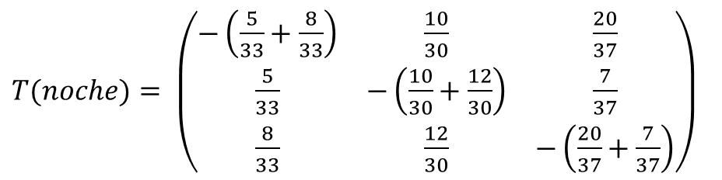
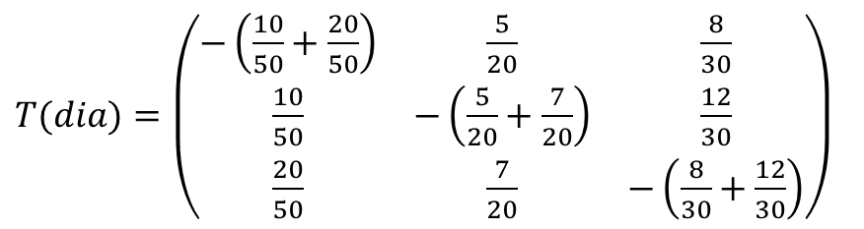
La matriz T de transporte entre regiones:
$T(dia)=\left(\begin{matrix}−\left(\frac{10}{50}+\frac{20}{50}\right) & \frac{5}{20} & \frac{8}{30} \\ \frac{10}{50} & −\left(\frac{5}{20}+\frac{7}{20}\right) & \frac{12}{30} \\ \frac{20}{50} & \frac{7}{20} & −\left(\frac{8}{30}+\frac{12}{30}\right)\end{matrix}\right)$
$T(noche)= \left(\begin{matrix}−\left(\frac{5}{33}+\frac{8}{33}\right) & \frac{10}{30} & \frac{20}{37} \\ \frac{5}{33} & −\left(\frac{10}{30}+\frac{12}{30}\right) & \frac{7}{37} \\ \frac{8}{33} & \frac{12}{30} & −\left(\frac{20}{37}+\frac{7}{37}\right)\end{matrix}\right)$

Slide 28
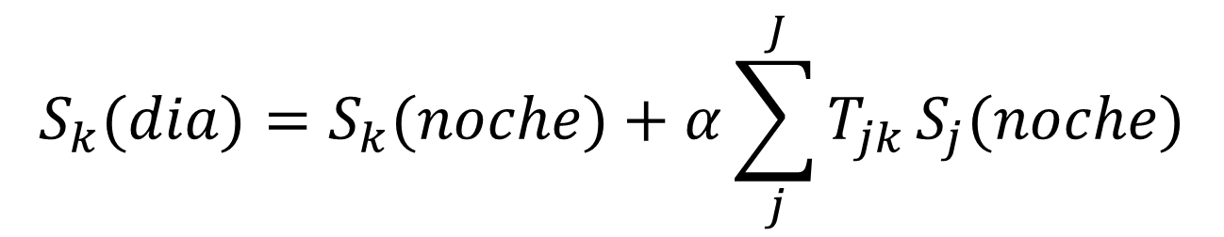
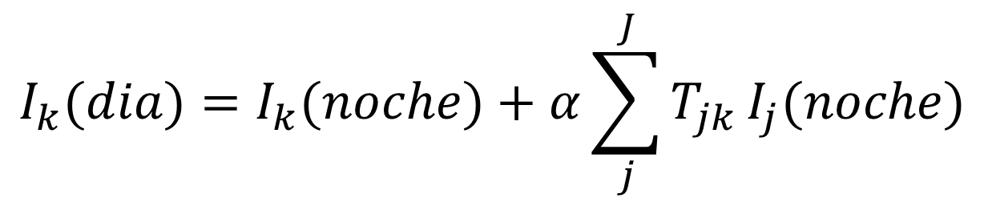
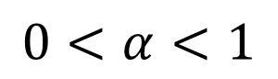
Restringiendo la movilidad:
$$I_{k}(dia)=I_{k}(noche)+α\sum_{j}^{J}{T_{jk}}I_{j}(noche)$$
$$S_{k}(dia)=S_{k}(noche)+α\sum_{j}^{J}{T_{jk}}S_{j}(noche)$$
$$0<α<1$$

Slide 29
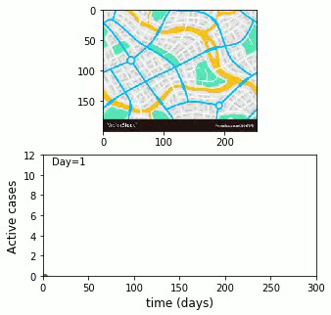
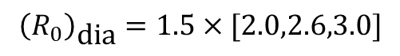
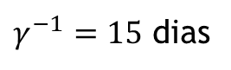
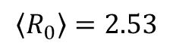
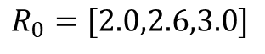
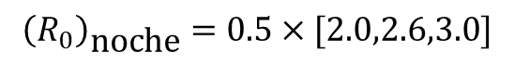
Modelo completo
$$R_{0}=[2.0,2.6,3.0]$$
1
$${\left(R_{0}\right)}_{\text{dia}}=1.5×[2.0,2.6,3.0]$$
2
3
$${\left(R_{0}\right)}_{\text{noche}}=0.5×[2.0,2.6,3.0]$$
$$\left\langle R_{0}\right\rangle =2.53$$
$γ^{−1}=15$ dias

Slide 30
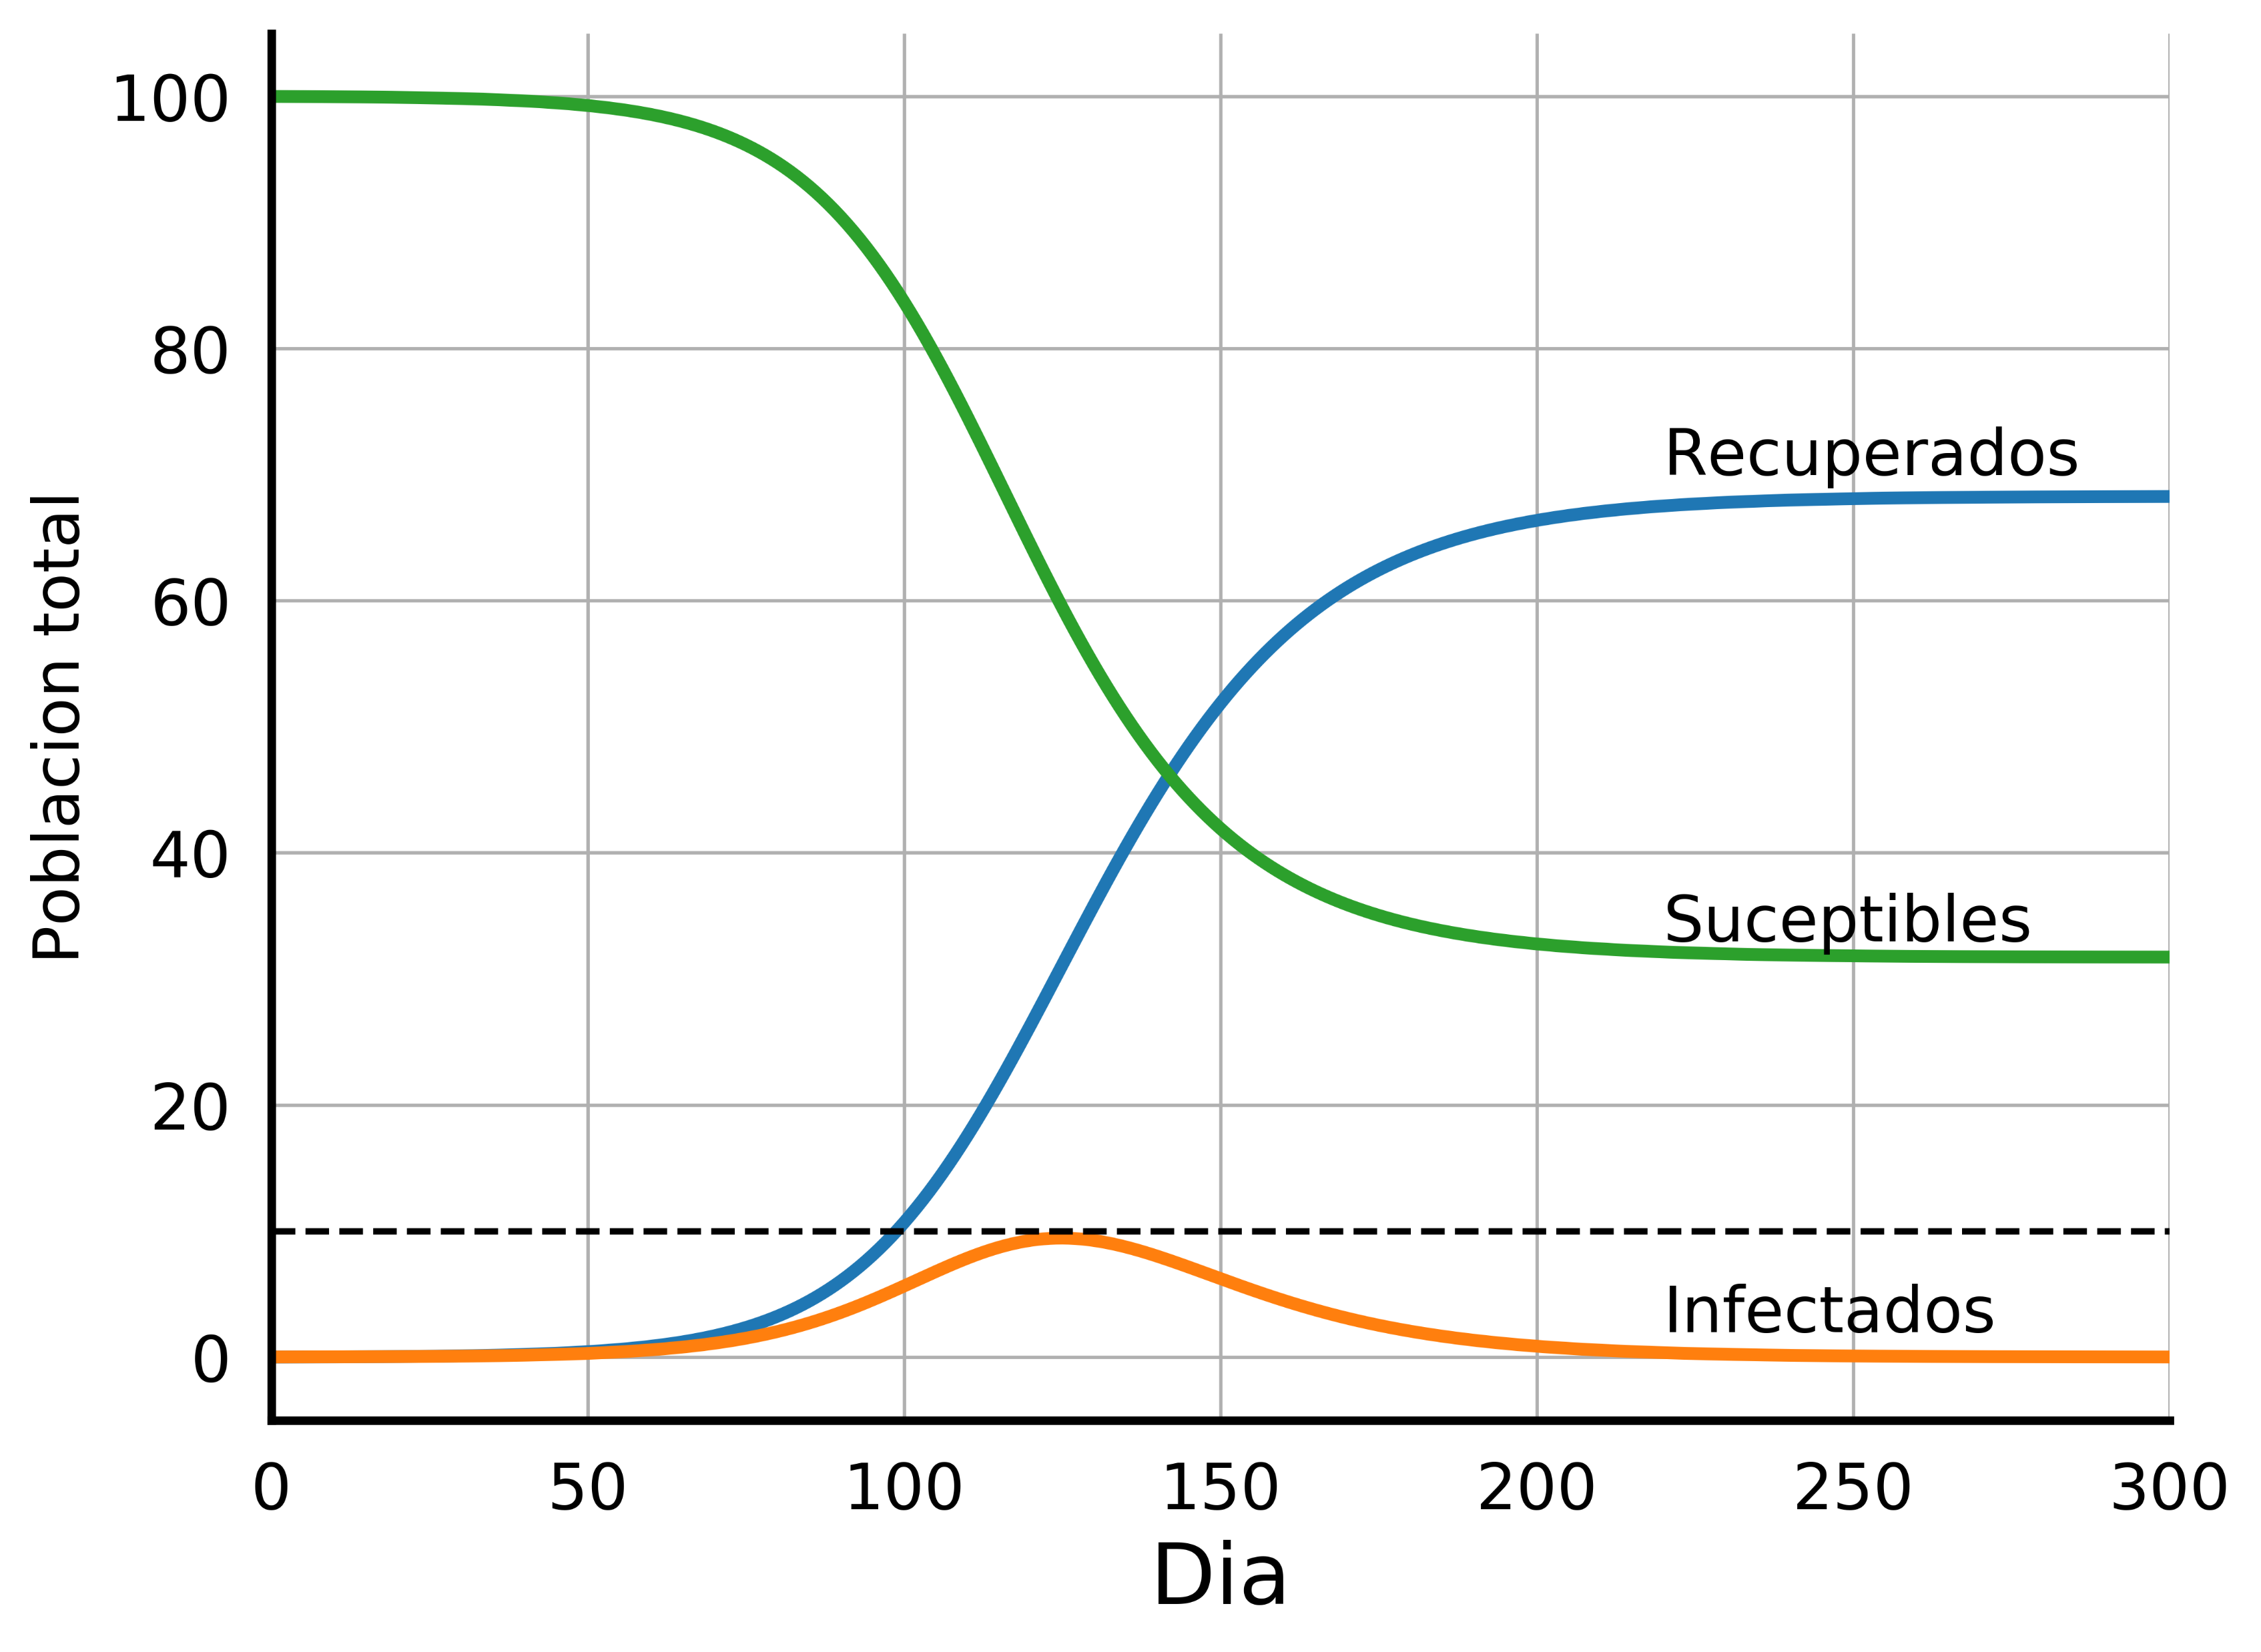
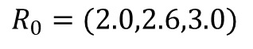
Dinámica de la población completamente conectada y sin distanciamiento social
$$R_{0}=(2.0,2.6,3.0)$$

Slide 31



Distanciamiento social
$$R_{0}=(2.0,2.6,3.0)/1.5$$
$$\left\langle R_{0}\right\rangle =1.69$$

Slide 32


Distanciamiento social
20 min
$$R_{0}=(2.0,2.6,3.0)/1.5$$

Slide 33



Restringiendo movilidad
$$R_{0}=\left(2.0,2.6,3.0\right), α=0.02$$
$$\left\langle R_{0}\right\rangle =2.53$$

Slide 34


Restringiendo movilidad humana
$$R_{0}=\left(2.0,2.6,3.0\right), α=0.02$$

Slide 35



Reduciendo movilidad y contemplando distanciamiento social
$$R_{0}=\left(2.0,2.6,3.0\right)/1.5, α=0.02$$
$$\left\langle R_{0}\right\rangle =1.69$$

Slide 36

Reduciendo movilidad y contemplando distanciamiento social

